Slide 1
Vývojové poruchy řeči u dětí, diferenciální diagnostika prvního kontaktu
MUDr. Martin Kučera
Mgr. Kateřina Fritzlová

Slide 2
Komunikace
Nadprahová
Podprahová
Neverbální
Verbální…….mluvní projev…..řeč
Řeč - nositel informace obsah
o mluvčím
- emoční ventil mluvčího

Slide 3
Požadavky na řeč
Srozumitelné…artikulace, tempo-rytmus,
gramatika, slovní zásoba, obsahově
správná
Slyšitelná…zvučný hlas
Pozn.: samohlásky - nositelé akustické energie
souhlásky - nositelé informace
Společensky přijatelná…v kontextu osoby, místa, času atd…

Slide 4
Morfologie řeči –mluveního projevu
Slyšitelný projev
-
Artikulace
-
Rezonance
-
Hrtan+hlas
-
Dech
? !
Motorická inervace
-
CNS, motor. centra
-
Myšlení, formulace obsahu
-
Emoce
? !
Sluch
-
Dekódování slyšeného signálu
-
Pochopení slyšeného
-
Myšlení a emoce

Slide 5
Diagnostika prvního kontaktu
j
RA
Výskyt podobných poruch
Intelekt rodičů, sociální prostředí a stimulace, vztahy
OA
Okolnosti porodu (gestační věk, porodní hmotnost, kříšení….)
Vývoj do 1 roku - opoždění….vše X izolovaně řeč
- nerovnoměrný vývoj (vynechání X přeskakování stádií)
Prví zvuky v prvních týdnech – rozvoj X zástava produkce
Známky neurol. postižení - (křeče, zakoukávání, spánek, dýchání ve spánku, jemná motorika, hybnost…)
Řeč
První slova a další vývoj - opožděně X vůbec X přerušení X regrese
Slovní zásoba - aktivní X pasivní
Postižení jednotlivých struktur řeči
- formální „povrchové“ (výslovnost, melodika, tempo-rytmus)
- hlubokých struktur jazyka - slovní zásoba a významy(semantika), gramatika (morfologie), větná
stavba (syntaxe)
Hybnost mluvidel
Psychologické a sociální aspekty
Použití „Já“
Hra - funkčnost, struktura, napodobování, pravidla
Sociální komunikace - kontaktnost, vnímání autority, chápání emocí
Sluch
Reakce na zvuky ( otáčení za zvukem, rámus, tiché oslovení, „Co?“….)
Ostatní dovednosti
Pleny, nočník , sebeobsluha
Kresba - obsahová stránka, přítomnost organicity (forma)

Slide 6
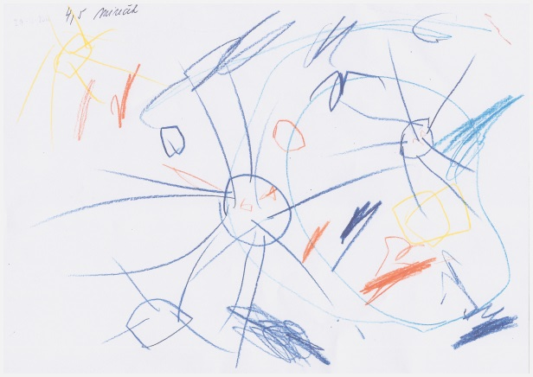
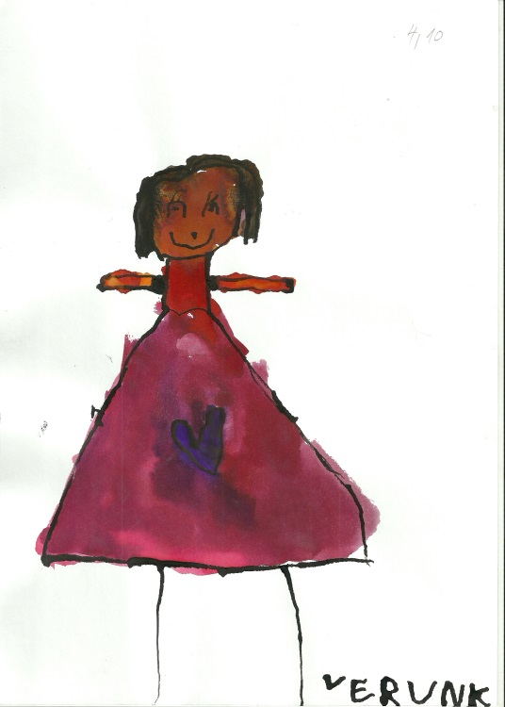
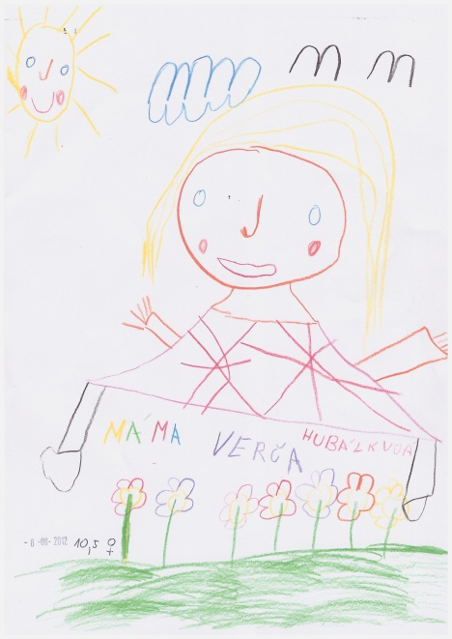
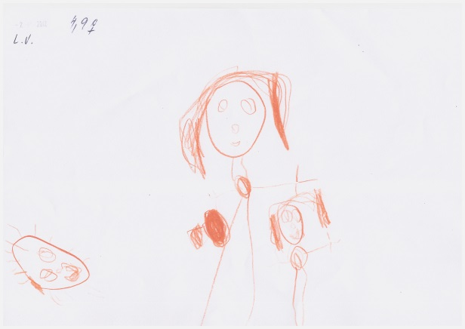
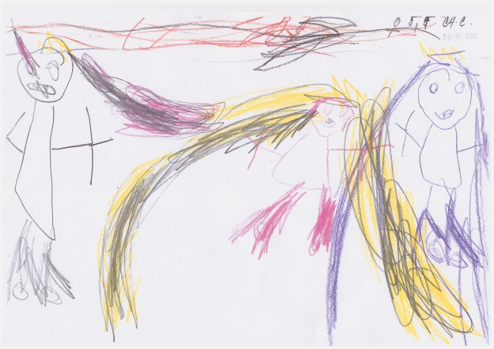
Řeč a kresba

Slide 7
Řeč a kresba
Dyslalie
1. Postižení struktur řeči
- formální „povrchové“ (výslovnost, melodika, tempo-
rytmus)
- hlubokých struktur
slovní zásoba a významy(semantika)
gramatika (morfologie), větná
stavba (syntaxe)
2. Pragmastická rovina
Kresba: obsahově i formálně v normě

Slide 8
Řeč a kresba
Dysfázie
1. Postižení struktur řeči
- formální „povrchové“ (výslovnost, melodika, tempo - rytmus)
- hlubokých struktur
slovní zásoba a významy(semantika)
gramatika (morfologie), větná
stavba (syntaxe)
2. Pragmastická rovina
Kresba: organicita = postižení formy
(umístění detailů, napojování čar atd…)

Slide 9
Řeč a kresba
Dysartrie
1. Postižení struktur řeči
- formální „povrchové“ (výslovnost,
melodika, tempo - rytmus)
- hlubokých struktur
slovní zásoba a významy(semantika)
gramatika (morfologie), větná
stavba (syntaxe)
2. Pragmastická rovina
Kresba: organicita = postižení formy, morbidní kresba

Slide 10
Řeč a kresba
Mentální retardace
Kresba: postižení především obsahové stránky, kresba odpovídá mentálnímu věku
(dívka 11 let)

Slide 11
RA
Výskyt podobných poruch
Intelekt rodičů, sociální prostředí a stimulace, vztahy
OA
Okolnosti porodu
Vývoj do 1 roku - opoždění – vše X izolovaně
- vynechání X přeskakování stádií
Prví zvuky v prvních týdenech – rozvoj, zástava produkce
Známky neurol. postižení - (křeče, zakoukávání, spánek, hybnost,…)
Řeč
První slova a další vývoj - opožděně X vůbec X přerušení X regrese
Slovní zásoba - aktivní X pasivní
Postižení struktur řeči – výslovnost, melodika, rytmus, gramatika, syntax, obsah
Hybnost mluvidel – neobratnost X známky neurol. postižení (patro, jazyk…)
Ostatní dovednosti
Pleny, nočník, sebeobsluha
Kresba - přítomnost organicity
Psychologické aspekty
Použití „Já“
Hra – funkční, struktura, napodobování, pravidla
Sociální komunikace - kontaktnost, vnímání autority, chápání emocí
Sluch
Reakce na zvuky ( otáčení za zvukem, rámus, tiché oslovení, „Co?“….)
dyslalie
dysfatiské poruchy
mentální retardace
sluchová vada
psychické poruchy
Jiná neurol. postižení

Slide 12
dyslalie
RA
Výskyt podobných poruch
Intelekt rodičů, sociální prostředí a stimulace, vztahy
OA
Okolnosti porodu
Vývoj do 1 roku - opoždění – vše X izolovaně
- vynechání X přeskakování stádií
Prví zvuky v prvních týdenech – rozvoj, zástava produkce
Známky neurol. postižení - (křeče, zakoukávání, spánek, hybnost,…)
Řeč
První slova a další vývoj - opožděně X vůbec X přerušení X regrese
Slovní zásoba - aktivní X pasivní
Postižení struktur řeči – výslovnost, melodika, rytmus, gramatika, syntax, obsah
Hybnost mluvidel – neobratnost X známky neurol. postižení (patro, jazyk…)
Ostatní dovednosti
Pleny, nočník, sebeobsluha (organizace činností)
Kresba - přítomnost organicity (formální stránka)
Psychologické aspekty
Použití „Já“
Sociální komunikace - kontaktnost, vnímání autority, chápání emocí
Hra – funkční, struktura, napodobování, pravidla
Sluch
Reakce na zvuky ( otáčení za zvukem, rámus, tiché oslovení, „Co?“….)
dysfatiské poruchy
mentální retardace
sluchová vada
psychické poruchy
Jiná neurol. postižení

Slide 13
dyslalie
RA
Výskyt podobných poruch
Intelekt rodičů, sociální prostředí a stimulace, vztahy
OA
Okolnosti porodu
Vývoj do 1 roku - opoždění – vše X izolovaně
- vynechání X přeskakování stádií
Prví zvuky v prvních týdenech – rozvoj, zástava produkce
Známky neurol. postižení - (křeče, zakoukávání, spánek, hybnost,…)
Řeč
První slova a další vývoj - opožděně X vůbec X přerušení X regrese
Slovní zásoba - aktivní X pasivní
Ostatních struktur řeči – výslovnost, melodika, rytmus, gramatika, syntax obsah
Hybnost mluvidel – neobratnost X známky neurol. postižení (patro, jazyk…)
Ostatní dovednosti
Pleny, nočník, sebeobsluha
Kresba - obsahová, přítomnost organicity
Psychologické aspekty
Použití „Já“ (3-4 roku)
Sociální komunikace - kontaktnost, vnímání autority, chápání emocí (dle tíže vady)
Hra – funkční, struktura, napodobování, pravidla (dle tíže vady)
Sluch
Reakce na zvuky ( otáčení za zvukem, rámus, tiché oslovení, „Co?“….)
dysfatiské poruchy
mentální retardace
sluchová vada
psychické poruchy
Jiná neurol. postižení

Slide 14
dyslalie
RA
Výskyt podobných poruch
Intelekt rodičů, sociální prostředí a stimulace, vztahy
OA
Okolnosti porodu
Vývoj do 1 roku - opoždění – vše X izolovaně
- vynechání X přeskakování stádií
Prví zvuky v prvních týdenech – rozvoj X zástava produkce
Známky neurol. postižení - (křeče, zakoukávání, spánek, hybnost,…)
Řeč
První slova a další vývoj - opožděně X vůbec X přerušení X regrese
Slovní zásoba - aktivní X pasivní
Struktury řeči – výslovnost, melodika, rytmus, gramatika, syntax, obsah
Hybnost mluvidel – neobratnost X známky neurol. postižení (patro, jazyk…)
Ostatní dovednosti
Pleny, nočník, sebeobslužnost
Kresba - přítomnost organicity…………………………..dle rozvoje abstraktního myšlení
Psychologické aspekty
Použití „Já“………………………………………………………..dle rozvoje abstraktního myšlení
Sociální komunikace - kontaktnost, vnímání autority, chápání emocí
Hra – funkční, struktura, napodobování, pravidla
Sluch
Reakce na zvuky ( otáčení za zvukem, rámus, tiché oslovení, „Co?“….)
dysfatiské poruchy
mentální retardace
sluchová vada
psychické poruchy
Jiná neurol. postižení

Slide 15
RA
Výskyt podobných poruch
Intelekt rodičů, sociální prostředí a stimulace, vztahy
OA
Okolnosti porodu
Vývoj do 1 roku - opoždění – vše X izolovaně
- vynechání X přeskakování stádií
Prví zvuky v prvních týdenech – rozvoj, zástava produkce
Známky neurol. postižení - (křeče, zakoukávání, spánek, hybnost,…)
Řeč
První slova a další vývoj - opožděně X vůbec X přerušení X regrese
Slovní zásoba - aktivní X pasivní
Postižení struktur řeči – výslovnost, melodika, rytmus, syntaxe, gramatika, obsah
Hybnost mluvidel – neobratnost X známky neurol. postižení (patro, jazyk…)
Ostatní dovednosti
Pleny, nočník, sebeobslužnost
Kresba - obsah, přítomnost organicity (forma)
Psychologické aspekty
Použití „Já“
Sociální komunikace - kontaktnost, vnímání autority, chápání emocí
Hra – nefunkčni, struktura, napodobování, pravidla
Sluch
Reakce na zvuky ( otáčení za zvukem, rámus, tiché oslovení, „Co?“….)
dyslalie
dysfatiské poruchy
mentální retardace
sluchová vada
psychické poruchy
Cave - PAS
Jiná neurol. postižení

Slide 16
dyslalie
RA
Výskyt podobných poruch
Intelekt rodičů, sociální prostředí a stimulace, vztahy
OA
Okolnosti porodu
Vývoj do 1 roku - opoždění – vše X izolovaně
- vynechání X přeskakování stádií
Prví zvuky v prvních týdenech – rozvoj, zástava produkce
Známky neurol. postižení - (křeče, zakoukávání, spánek, hybnost…)
Řeč
První slova a další vývoj - opožděně X vůbec X přerušení X regrese
Slovní zásoba - aktivní X pasivní
Postižení ostatních struktur řeči – výslovnost, melodika, rytmus, gramatika, obsah
Hybnost mluvidel – neobratnost X známky neurol. postižení (patro, jazyk…)
Ostatní dovednosti
Pleny, nočník, sebeobsluha
Kresba - obsah , přítomnost organicity
Psychologické aspekty
Použití „Já“
Sociální komunikace - kontaktnost, vnímání autority, chápání emocí
Hra – funkčnost, struktura, napodobování, pravidla
Sluch
Reakce na zvuky ( otáčení za zvukem, rámus, tiché oslovení, „Co?“….)
dysfatiské poruchy
mentální retardace
sluchová vada
psychické poruchy
Neurol. postižení, dysartrie

Slide 17
Co zde chybělo?
OVŘ

Slide 18
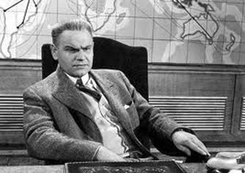
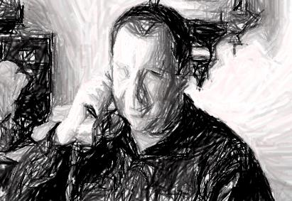
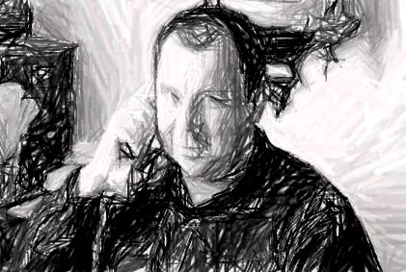
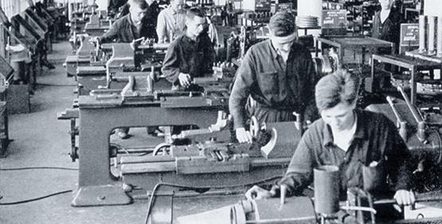
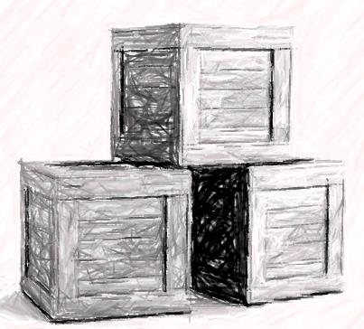
€€€
OVŘ

